Slide 1
Bike Universitária
Grupo: david de moura marques
dener silva guimaraes

Slide 2
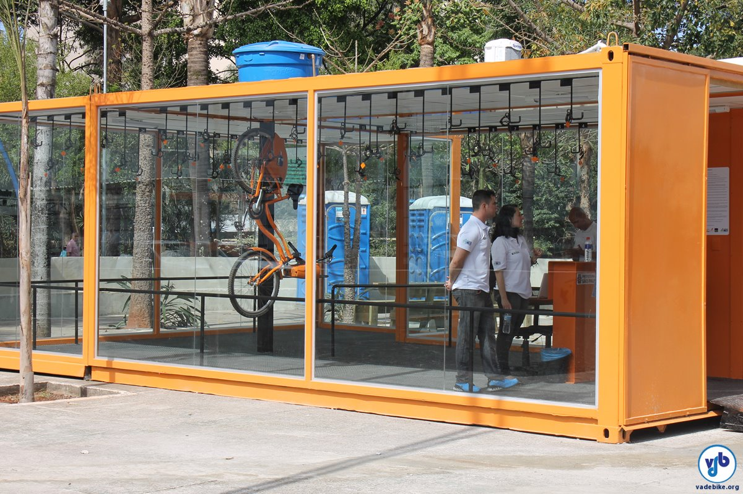
A IDEIA...

Slide 3
Conhecimentos Adquiridos
Programação em PHP
Programação Arduino
Modelagem de banco de dados SQL
Programação SQL
Configurações de Redes

Slide 4
Softwares utilizados
XAMPP
MySQL Workbench 6.3 CE
Arduino IDE
Atom

Slide 5
Hardwares e componentes utilizados
1 – Arduino UNO R3
1 – Ethernet Shield
1 – Leitor RFID
1 – Visor LCD
2 – Leds (vermelho e verde)
3 – Resistores de 330 Ω
1 – Potenciômetro 100KΩ
1 – Buzzer
∞ - Jumpers
2 – Cabos de rede
1 – Switch
1 – Cabo USB (Alimentação Arduino)
1 – Fonte 9v para o switch

Slide 6
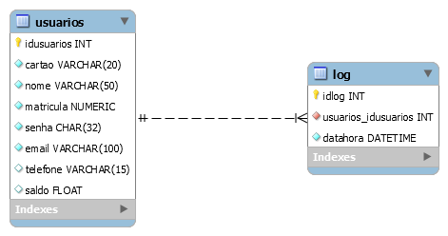
Banco de dados SQL

Slide 7
Programas desenvolvidos
Pagina PHP
Código Arduino

Slide 8
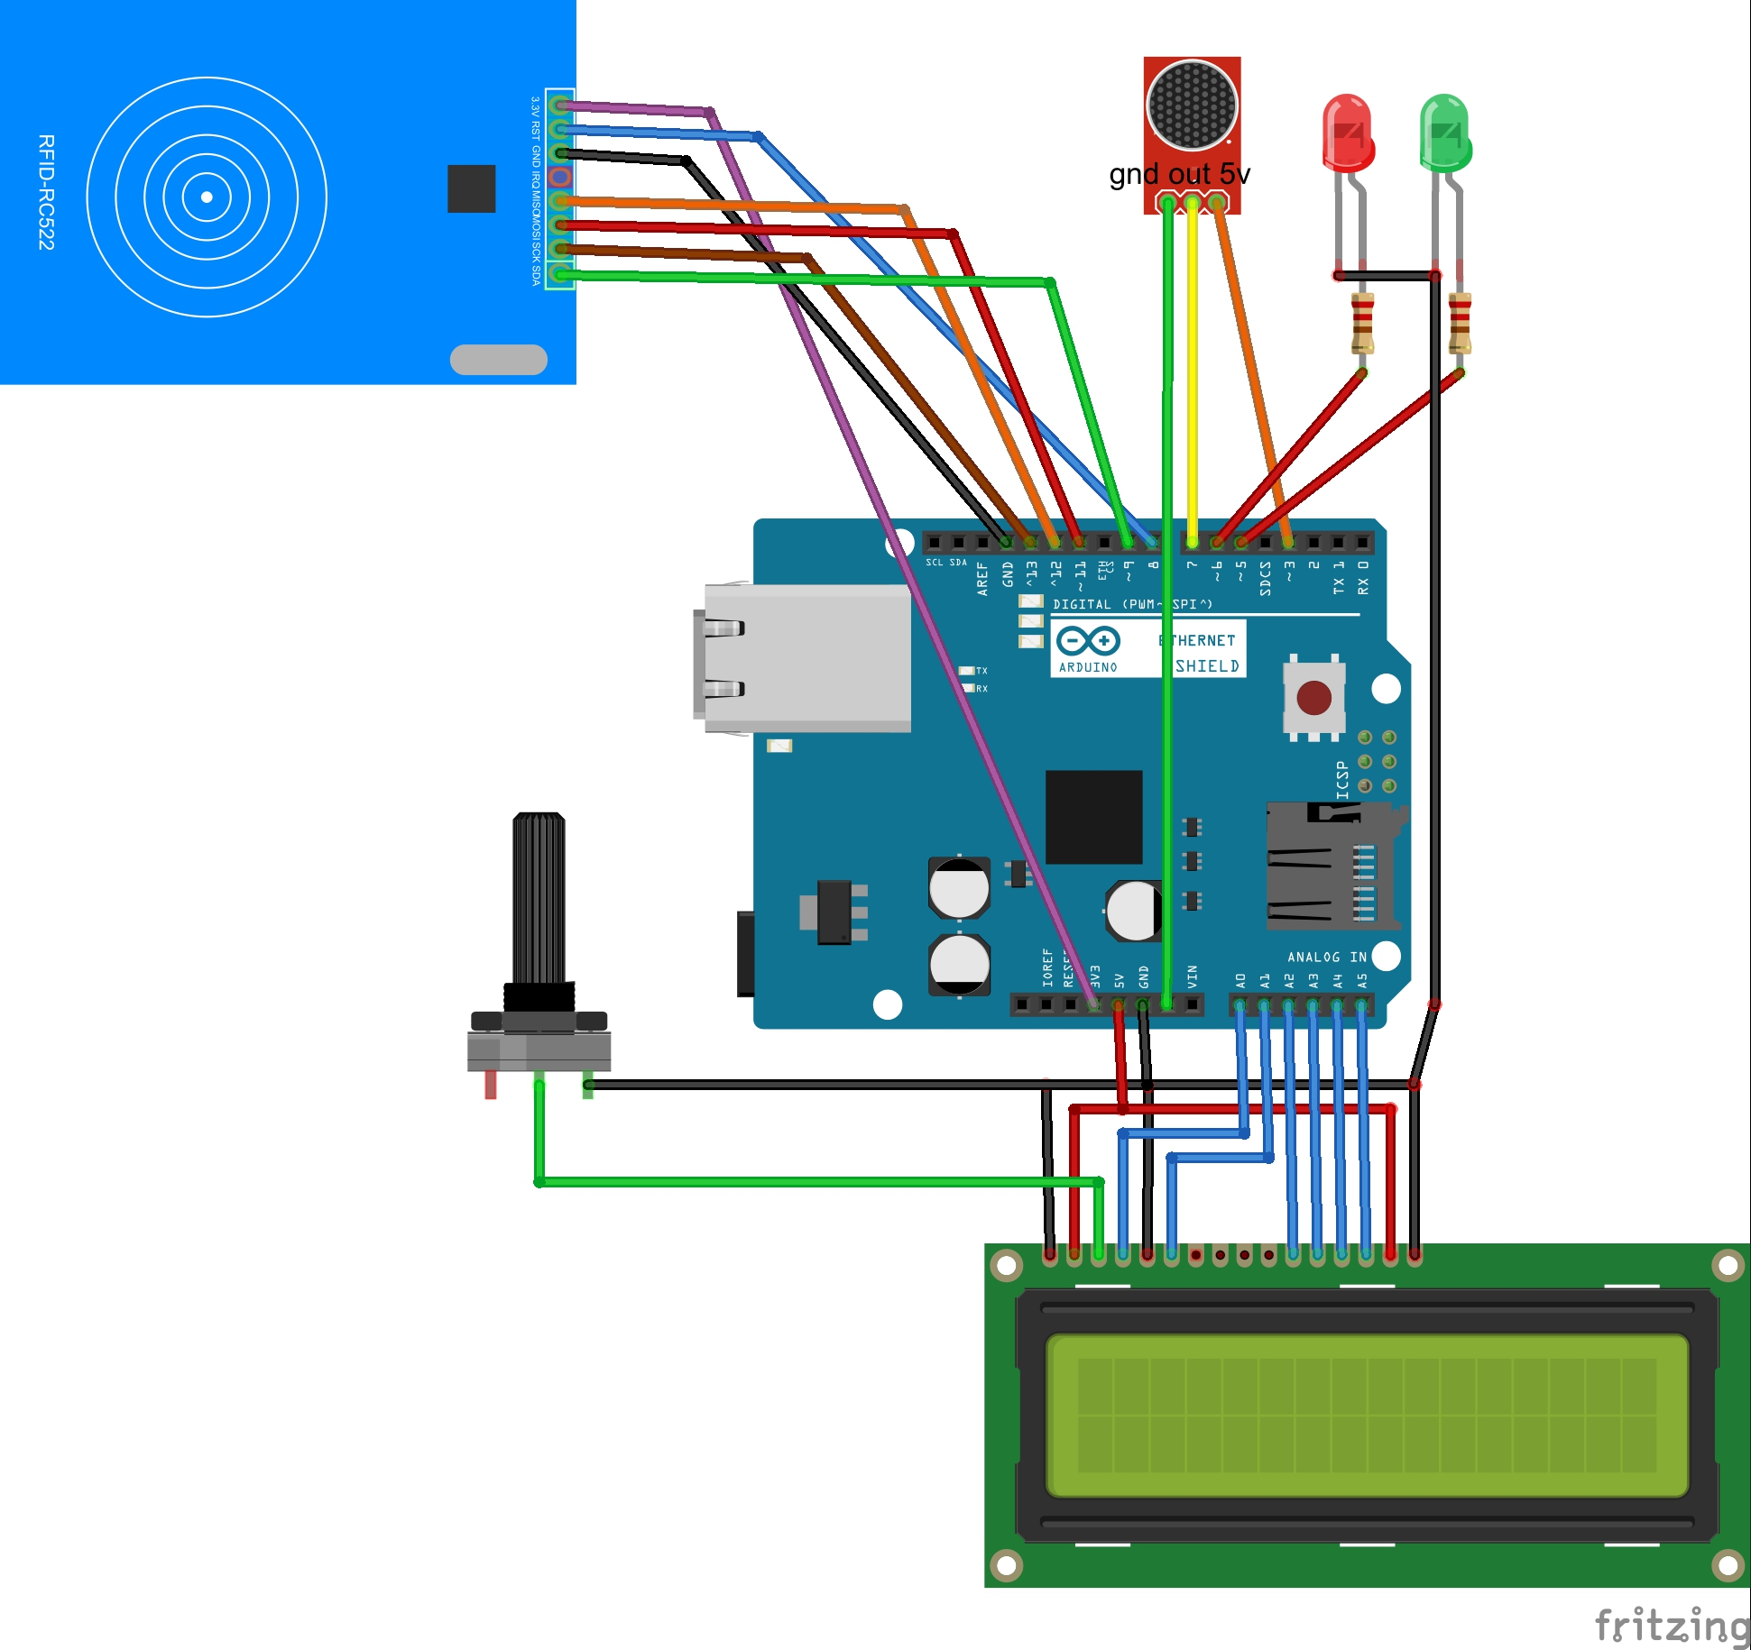
Prototipagem

